Slide 1
ŘPS – úloha MODBUS MR4S
Ing. Josef Grosman

Slide 2
ŘPS – úloha MODBUS MR4S
Řídicí počítačové systémy
Úloha pro samostatná cvičení - MR4S
Implementace protokolu MODBUS RTU na PC a mikropočítačích řady ´51
pro uzly Slave (Server) na PC, Master (Klient) na mikropočítači.
Požadované implementované funkce:
- zápis jediného vnitřního registru (Holding) do uzlu Slave,
- zápis jediného bitového stavu (Coil) do uzlu Slave.
Rozhraní: RS232, standardní rámec 8,N,2
1. část: propojení PC – PC (C# MSVS)
2. část: propojení PC – mikropočítač
Rozhraní: RS485, standardní rámec 8,N,2
3. část: propojení mikropočítač – mikropočítač
Funkce pro podporu aplikace protokolu MODBUS:
v souboru Modbus.dll a Modbus.cs pro PC (C#),
v souboru Modbus.H a Modbus.C pro mikropočítač

Slide 3
ŘPS – úloha MODBUS MR4S
MASTER
(klient)
SLAVE
(server)
V pravidelných časových intervalech
generuje 16 bitovou hodnotu
a předává požadavek na zápis
do uzlu SLAVE
kód fukce: 06
+ data
Po příjmu hodnotu zobrazí
a odešle potvrzovací odpověď
potvrzení
kód fukce: 05
+ data
V pravidelných časových intervalech
generuje 1bitovou informaci a
předává požadavek na zápis
do uzlu SLAVE
Po příjmu informaci zobrazí
a odešle potvrzovací odpověď
potvrzení

Slide 4
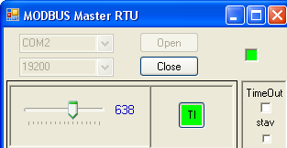
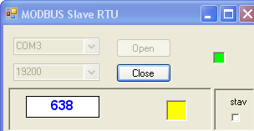
ŘPS – úloha MODBUS MR4S
1.část : PC-PC (varianta C#)
potvrzení
požadavku
AnsWr
potvrzení
požadavku
AnsWr

Slide 5

ŘPS – úloha MODBUS MR4S
Slave
RS232 - virtuální
(Master)
Podpora pro PC Modbus.dll ( zdrojový kód Modbus.cs)
C:\PRS_podklady\modbus\sharp\
N:\RPS\cviceni_04_modbus\sharp\
modbus.dll
Podpora pro testování ModbusMaster.exe a ModbusSlave.exe
C:\PRS_podklady\modbus\sharp\exe\
N:\RPS\cviceni_04_modbus\sharp\exe\
ModbusMaster.exe
ModbusSlave.exe

Slide 6
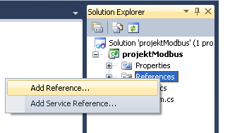
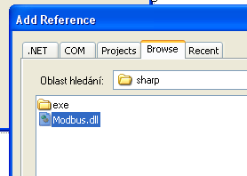
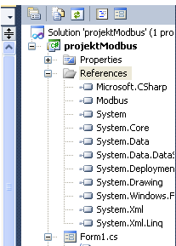
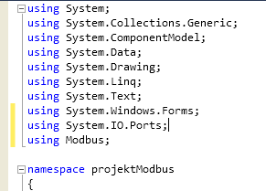
ŘPS – úloha MODBUS MR4S
Zařazení Modbus.dll do aplikace
1.
pravé tlačítko
myši
2.
3.
4.

Slide 7
ŘPS – úloha MODBUS MR4S
Podpora pro PC Class lib Modbus.dll - zdrojový kód Modbus.cs
namespace Modbus;
class ModbusRTU
// metody pro Modbus RTU
ushort RdWord(byte[] bf,int n);
int WrWord(ushort val,byte[] bf,int n);
ushort Crc(byte[] bf,int len);
int WrCrc(ushort crc,byte[] bf,int n);
ushort RdCrc(byte[] bf,int n);
int WrOne(byte adr,byte fce,ushort reg,ushort val,byte[] bf);
int Rd(byte adr,byte fce,ushort reg,ushort nbr,byte[] bf);
int Wr(byte adr,byte fce,ushort reg,int nbr,byte[] vals,byte[] bf);
int AnsRd(byte adr,byte fce,int bytes,byte[] vals,byte[] bf);
int AnsWr(byte adr,byte fce,ushort reg,ushort val,byte[] bf);
int AnsErr(byte adr,byte fce,byte err,byte[] bf);

Slide 8
ŘPS – úloha MODBUS MR4S
Užité metody třídy ModbusRTU v aplikaci z Modbus.dll
aplikační | pomocné
WrOne | RdWord
AnsWr | WrWord
AnsErr | Crc
 | WrCrc
 | RdCrc
Poznámka: v hlavním programu v sekci using přidat Modbus
Definované a doporučené hodnoty
význam | symbol | hodnota
Adresa uzlu Slave | ADR_S | 1
Funkce zápis registru | FCE_WREG | 6
Funkce zápis bitu | FCE_WBIT | 5
Adresa zapisovaného registru | REG_WR | 0
Adresa zapisovaného bitu | BIT_WR | 0

Slide 9
ŘPS – úloha MODBUS MR4S
adr. slavu, kód funkce, adr. registrů a bitů, hodnoty, CRC
bfout
RS232
bfin
RS232
byte []bfin = new byte[256];
byte []bfout = new byte[256];
bfout[0] adresa slavu
bfout[1] kód funkce
.
.

Slide 10
ŘPS – úloha MODBUS MR4S
Slave – implementace na PC (server)
Konfigurace:
Přijímá požadavky od klienta a vrací odpovědi
- požadavek na zápis jediného vnitřního registru (hodnota 0 až 1023) – funkční kód 6,
hodnotu zobrazí a vrací potvrzení o přijetí požadavku
metoda AnsWr třídy ModbusRTU s kódem přijaté funkce
- požadavek na zápis jediného bitového stavu – funkční kód 5,
stav indikuje a vrací potvrzení o přijetí požadavku
metoda AnsWr třídy ModbusRTU s kódem přijaté funkce
Kontrolovat přijatý požadavek a vracet chybovou odpověď v případě neimplementované
funkce, neexistující adresy registru nebo bitu a hodnoty mimo rozsah
metoda AnsErr třídy ModbusRTU s upraveným kódem funkce a typem chyby
Skupinové vysílání ignorovat .
Implementace generování intervalu 3,5 znaku pro ukončení příjmu zprávy
Omezená (žádná) implementace generování intervalu 1,5 znaku

Slide 11
ŘPS – úloha MODBUS MR4S
Slave – zjednodušený stavový diagram
Otevření COM
/start t3,5
enum Tstav{stPocatek,stKlid,stVysilani,stPrijem};
Počáteční
stav
Přijat byte
/restart t3,5
Čas t3,5 uběhl
/stop t3,5
Klid,
čekání
Po posledním bytu ve frontě
Upozornění: použit delegáta
(BeginInvoke(metoda…))
v samostatné metodě
Přišel byte
/start t3,5
Příjem
požadavku
Další byte(y)
/restart t3,5
timer3_5.Enabled=true;
čas t3,5 uběhl
/stop t3,5
Zpracování,
odpověď
Kontrola CRC,
adresy,funkcí,
registru ,
získání hodnoty
a její zobrazení
ukončeno

Slide 12
ŘPS – úloha MODBUS MR4S
Slave– počáteční stav
Tstav stav;
Click
(Open)
stav = Tstav.stPocatek;
Timer3_5.Enabled=true;
Otevření COM
/start t3,5
DataReceived
while(comPort.BytesToRead > 0){
byte b = (byte)comPort.ReadByte();
switch(stav){
case Tstav.stPocatek:break;
case Tstav.stKlid:
.
case Tstav.stPrijem:
.
}
}
BeginInvoke(metoda...);
Přijat byte
/restart t3,5
Počáteční
stav
čas t3,5 uplynul
/stop t3,5
Klid
timer3_5.Enabled=true;
Timer3_5.Enabled=false;
switch(stav){
case Tstav.stPocatek: stav=Tstav.stKlid;
break;
case Tstav.stPrijem:
. // zpracování odpovědi
Tick
3_5

Slide 13
ŘPS – úloha MODBUS MR4S
Slave – příjem požadavku
DataReceived
Tstav.stKlid:
stav=Tstav.stPrijem;
bfin[0]=b;
ix=0;
break;
Tstav.stPrijem:
bfin[++ix]=b;
break;
Klid
Přišel byte
/start t3,5
Další byte(y)
/restart t3,5
Příjem
požadavku
čas t3,5 uplynul
Tick
3_5
case Tstav.stPrijem:
. // zpracování požadavku

Slide 14
ŘPS – úloha MODBUS MR4S
Slave – zpracování požadavku, kontrola položek, příprava odpovědi
1. CRC
if(Mr.Crc(bfin,ix-1)!=Mr.RdCrc(bfin,ix-1)
{
.. možná informace o chybné CRC
}
else {
ModbusRTU Mr;
2. adresa
adr_r=bfin[0];
if(adr_r == ADR_S)
{
3. kód
funkce
kod_r=bfin[1];
er=0;
switch(kod_r) {
case FCE_WREG:
.
.
case FCE_WBIT:
.
.
default: er=1;
}

Slide 15
ŘPS – úloha MODBUS MR4S
Slave – zpracování požadavku, kontrola položek, příprava odpovědi
FCE_WREG:
reg=Mr.RdWord(bfin,2);
val=Mr.RdWord(bfin,4);
if(reg!=REG_WR) er=2;
else if(val>1023) er=3;
else .. zobrazení hodnoty
if(er==0) n= Mr.AnsWr(ADR_S,kod_r,reg,val,bfout);
FCE_WBIT:
reg=Mr.RdWord(bfin,2);
val=Mr.RdWord(bfin,4);
if (reg!=BIT_WR) er=2;
else switch (val) {
case 0xFF00: .. žlutá
case 0x0000: .. bílá
default: er=3;
}
if(er==0) n= Mr.AnsWr(ADR_S,kod_r,reg,val,bfout);
4. chyba
if(er>0) n=Mr.AnsErr(adr_r,(byte)(kod_r|0x80),er,bfout);
odeslání
odpovědi
n=Mr.WrCrc(Mr.Crc(bfout,n),bfout,n);
comPort.Write(bfout, 0, n);
stav=Tstav.stKlid;

Slide 16
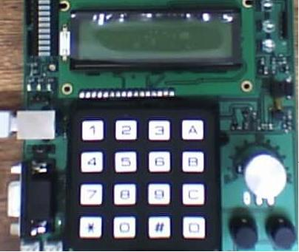
ŘPS – úloha MODBUS MR4S
2.část : PC – mikropočítač
zápis hodnoty
potenciometru
(funkce 6)
MrtuWrOne
ASCII Master
zápis stavu
tlačítka
(funkce 5)
MrtuWrOne
potvrzení
požadavku
AnsWr
potvrzení
požadavku
AnsWr

Slide 17

ŘPS – úloha MODBUS MR4S
pro mikropočítač (2. část)
Master
Slave
RS232 (USB)
Podpora pro mikropočítač Modbus.c, Modbus.h
C:\RPS_podklady\modbus\C\
N:\RPS\cviceni_04_modbus\C\
MODBUS.C
MODBUS.H
MAIN.C
ADC.C
LCD.C
LEDBAR.C
TYPY.H

Slide 18
ŘPS – úloha MODBUS MR4S
Podpora pro mikropočítač prototypy fukcí Modbus.H – zdrojový kód Modbus.C
byte WrWord(word val,byte *bf);
word RdWord(byte *bf);
word MrtuRdCrc(byte *bf);
byte MrtuWrCrc(word crc,byte *bf );
byte MrtuWr(byte adr,byte fce,word reg,word nbr,byte *vals,byte *bf);
byte MrtuWrOne(byte adr,byte fce,word reg,word val,byte *bf);
byte MrtuRd(byte adr,byte fce,word reg,word val,byte *bf);
byte MrtuAnsErr(byte adr,byte fce,byte er,byte *bf);
byte MrtuAnsRd(byte adr,byte fce,byte reg,byte *vals,byte *bf);
byte MrtuAnsWr(byte adr,byte fce,word reg,word val,byte *bf);
word MrtuCrc(byte *bf, byte len);

Slide 19
ŘPS – úloha MODBUS MR4S
Užité funkce v aplikaci ze souboru Modbus.C
aplikační | pomocné
MrtuWrOne | RdWord
MrtuAnsWr | WrWord
MrtuAnsErr | MrtuCrc
 | MrtuWrCrc
 | MrtuRdCrc
Poznámka: v hlavním programu #include “Modbus.H”
Definované a doporučené hodnoty
význam | symbol | hodnota
Adresa uzlu Slave | ADR_S | 1
Funkce zápis registru | FCE_WREG | 6
Funkce zápis bitu | FCE_WBIT | 5
Adresa zapisovaného registru | REG_WR | 0
Adresa zapisovaného bitu | BIT_WR | 0

Slide 20
ŘPS – úloha MODBUS MR4S
adr. slavu, kód funkce, adr. registrů a bitů, hodnoty, CRC
bfout
RS232
bfin
RS232
funkce pro vyslání zprávy:
bf: pointer na pole znaků
len: počet bytů k vyslání
//globální
xbyte bfin[256],bfout[256];
bfout[0] adresa slavu
bfout[1] kód funkce
.
.
void SendBuf(byte *bf,byte len)
{
byte byteOut=*bf++;
TI=0;
SBUF=byteOut;
while(--len)
{
byteOut=*bf++;
while(!TI);
SBUF=byteOut;
TI=0;
}
}

Slide 21
ŘPS – úloha MODBUS MR4S
Časový interval 3,5 znaku – generování časovačem T1 v režimu 1
Formát UART: 8,N,2 → 11 bitů , f_{bit} = 19200 bit/s → t_{bit} = 1/f_{bit}
t_{3,5} = 3,5∙11∙t_{bit} ≈ 2 ms tik
pro časovač T1 : t_{3,5} = N3_5∙12/f_{osc}
pro sériový kanál řízený časovačem T2 je t_{bit} = 32∙NBIT/f_{osc}
t_{3,5} = 3,5∙11∙32∙NBIT/f_{osc} = N3_5∙12/f_{osc}
N3_5 = NBIT∙109 → #define N3_5 109*NBIT
(re)start t3,5
TH1=(word)(-N3_5) >> 8;
TL1=(byte)(-N3_5);
TF1=0`
TR1=1;
čas uplynul: přerušení nebo
1 → TF1
Poznámka: oba časovače T0 a T1 budou nastaveny v režimu 1: TMOD = 0x11;

Slide 22
ŘPS – úloha MODBUS MR4S
Master – implementace na mikropočítači (klient)
Konfigurace:
Realizuje funkce (požadavky na server)
- požadavek na zápis jediného vnitřního registru (hodnota 0 až 1023) – funkční kód 6
aplikační funkce MrtuWrOne s kódem funkce 6 (FCE_WREG)
- požadavek na zápis jediného bitového stavu – funkční kód 5
aplikační funkce MrtuWrOne s kódem funkce 5 (FCE_WBIT)
Požadavky odesílat střídavě v pravidelných časových intervalech cca 200 ms,
jen když je Master ve stavu klidu
realizace časovačem T0
Imlementovat generování čekacího TimeOut intervalu 500 ms na odpvěď od Slave
Zjednodušený příjem odpovědi
příchozí adresu Slave není nutno testovat, pouze správnost CRC
zpracovat jen informace o chybě Slave: jen omezeně (žlutá LED), nebo vůbec
Implementace generování intervalu 3,5 znaku pro ukončení příjmu zprávy časovačem T1
Omezená (žádná) implementace generování intervalu 1,5 znaku

Slide 23
ŘPS – úloha MODBUS MR4S
Master – zjednodušený stavový diagram
PowerOn
Poč.stav
t3,5 vypršel
Klid
Časový Interval
Vyslání požadavku
Vysílání
Vysílání ukončeno
Zpracování ukončeno
Čas TimeOut
vypršel
Přišel byte
TimeOut
Čekání
Příjem
odpovědi
zpracování
Kontrola CRC,
(informace o chybě SLAVu)
Čas TimeOut
vypršel
t3,5 vypršel
enum {stKlid,stCekani,stPrijem} stav;

Slide 24
ŘPS – úloha MODBUS MR4S
Master – počáteční stav
void main(void)
{
.. // inicializace
do
{
RI=0;
TH1=(word)(-N3_5) >> 8;
TL1=(byte)(-N3_5) ;
TR1=1;
while(!TF1);
TF1=0;
TR1=0;
} while(RI);
stav=stKlid;
while(1)
{
..
}
}
PowerOn
/start t3,5
časovač T1
Přijat byte (RI)
/restart t3,5
Počáteční
stav
čas t3,5 uplynul
Klid

Slide 25
ŘPS – úloha MODBUS MR4S
Master – vyslání požadavku
střídavě každých cca 200 ms vysílá rámec s funcí 5 (zápis bitu) a 6 (zápis registru)
5 |  | 6 |  | 5 |  | 6 |  | 5 |  | 6
#define N_TICKS 7
#define TIMEOUT 17
bit prep;
časovač T0
if(++cnt_ticks>=N_TICKS && stav==stKlid){
cnt_ticks=0;
DIR485=1; /* na vysílání */
prep=!prep;
if(prep) {val= ... ;
itx=MrtuWrOne(ADR_S,FCE_WREG,REG_WR,val,bfout);}
else { val= ... ;
itx=MrtuWrOne(ADR_S,FCE_WBIT,BIT_WR,val,bfout);}
itx+=MrtuWrCrc(MrtuCrc(bfout,itx),bfout+itx);
SendBuf(bfout,itx);
stav=stCekani;
DIR485=0; /* zpět na příjem */
}
if(cnt_ticks==TIMEOUT)
{
cnt=0;
LED_R=!LED_R; // signalizace TimeOutu
stav=stKlid;
}
TimeOut

Slide 26
ŘPS – úloha MODBUS MR4S
Master – příjem odpovědi
if (RI)
{
byteIn=SBUF;
RI=0;
switch(stav)
{
case stCekani:
ix=0;
bfin[ix++]=byteIn;
stav=stPrijem;
TH1=(word)(-N3_5) >> 8;
TL1=(byte)(-N3_5) ;
TF1=0;
TR1=1;
break;
case stPrijem:
bfin[ix++]=byteIn;
TH1=(word)(-N3_5) >> 8;
TL1=(byte)(-N3_5) ;
TF1=0;
break;
}
}
Čekání
Přišel znak
/start t3,5
časovač T1
Další znak
/restart t3,5
Příjem
odpovědi
čas t3,5 uplynul
if(TF1){

Slide 27
ŘPS – úloha MODBUS MR4S
Master – zpracování odpovědi
časovač T1
if(TF1)
{
TR1=0;
if(stav==stPrijem)
{
if(MrtuCrc(bfin,ix-2)==MrtuRdCrc(bfin+ix-2))
{
if ((kod_r=bfin[1]) >= 0x80)
LED_Y=0;
else LED_Y=1;
}
stav=stKlid;
}
}
CRC
kód funkce
chybná odpověď

Slide 28
ŘPS – úloha MODBUS MR4
3.část : mikropočítač – mikropočítač
potvrzení
požadavku
MrtuAnsWr
zápis hodnoty
potenciometru
(funkce 6)
MrtuWrOne
RTU Master
RTU Slave
potvrzení
požadavku
MrtuAnsWr
zápis stavu
tlačítka
(funkce 5)
MrtuWrOne

Slide 29
ŘPS – úloha MODBUS MR4
Pro 3.část :
mikropočítač – mikropočítač
je nezbytné
1. správně nastavit propojky pro modul UART
buď přenos konektorem USB
nebo přenos konektory RS232/485
2. správně přepínat budič RS485
pro příjem
nebo pro vysílání

Slide 30
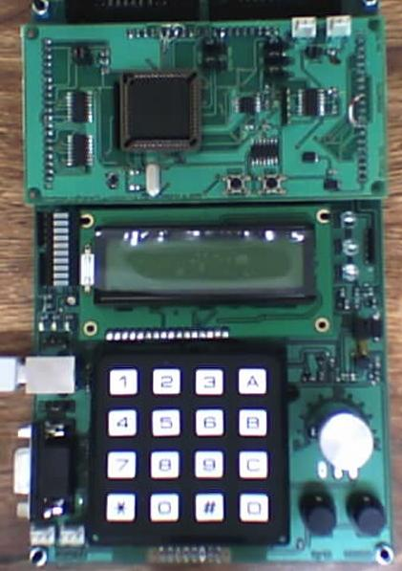
ŘPS – úloha MODBUS MR4
Propojky volby pro modul UART
USB x RS
Pro nahrávání programu : USB
Aplikace : RS
Propojky volby RS
RS232 x RS485
Aplikace : RS85
RS485 konektory

Slide 31
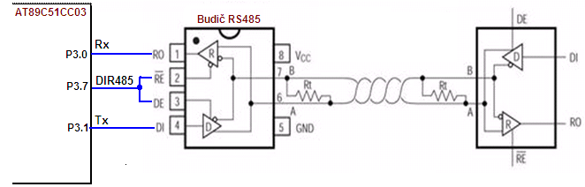
ŘPS – úloha MODBUS MR4
#define DIR485 P3_7
DIR485 | směr
0 | Rx (příjem)
1 | Tx (vysílání)
Nastavit na příjem (0)
Před vysláním zprávy nastavit na vysílání (1)
a po vyslání zprávy zpět na příjem (0)

